Slide 1

Влади́мир Ива́нович Воробьёв
Презентацию выполнила
Чикилева Ирина Алексеевна

Slide 2
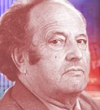
Влади́мир Ива́нович Воробьёв
(7 марта 1916 года — 23 января 1992 года)
известный пермский писатель,
российский писатель, автор сказок и повестей для детей (в том числе известной повести-сказки «Капризка», по мотивам которой был снят мультфильм).

Slide 3

Владимир Иванович Воробьёв родился в Самаре 7 марта 1916 года. Учился в Пятигорском медицинском институте
Во время Великой Отечественной Войны, в 1943 году Воробьёв ушёл добровольцем на фронт и служил в качестве солдата-артиллериста. Получив ранение, был демобилизован. За мужество, проявленное при участии в боевых действиях, был награждён орденом Красной Звезды, орденом Отечественной войны II степени и шестью медалями.

Slide 4
В 1949 году приехал в город Пермь (носивший в то время название Молотов) и работал на строительстве Камской ГЭС. Был внештатным корреспондентом Молотовского областного радио и газеты «Звезда». В 1955—1957 гг работал в областном управлении культуры.
В 1949 году был опубликован первый рассказ Воробьёва — «Первый урок», а в 1955 году — сборник рассказов для детей «Честное пионерское». В 1960 году была напечатана сказка «Капризка»

Slide 5





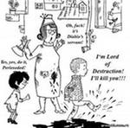
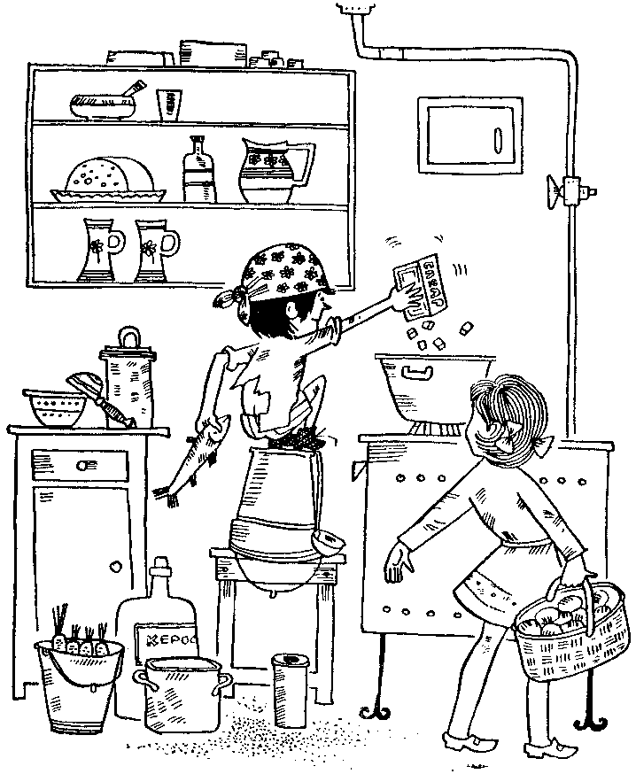
Различные издания книги «Капризка-вождь ничевоков».
Перми и Екатеринбурга была издано 28 его книг.

Slide 6
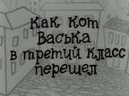
В.И. Воробьёв один из самых известных детских писателей Прикамья. Мало кто из ребят не знаком с его весёлым проказником Капризкой!

Slide 7
Участник Великой Отечественной войны, член Союза писателей СССР с 1963 года.
В 1949 году судьба забросила его в Пермь. Здесь он испробовал немало профессий: механик,
электрик, мастер-трафаретчик, был рабочим на строительстве Камской ГЭС, преподавал в школе английский язык, был инспектором и методистом
областного управления культуры, внештатным корреспондентом областного радио и газеты "Звезда".

Slide 8
Владимир Иванович Воробьев (1916-1992) любил детей, хотел, чтобы в его книгах дети нашли ответы на многочисленные вопросы,хотел, чтобы дети обязательно были счастливыми, и чтобы каждый нашел «свое дело».
Он жил и работал в Перми, любил Пермскую краевую детскую библиотеку, часто приходил туда на конференции, встречи с читателями, чтобы пообщаться с детьми, подсмотреть что-то интересное в детских характерах. В библиотеке он много трудился, просматривал, изучал книги, журналы, общался с библиотекарями.
Это был внимательный, эрудированный, увлеченный человек.

